Slide 1
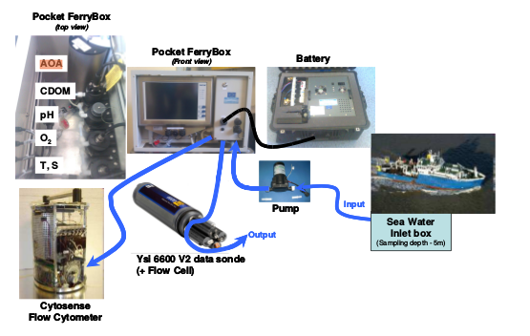
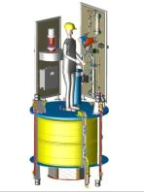
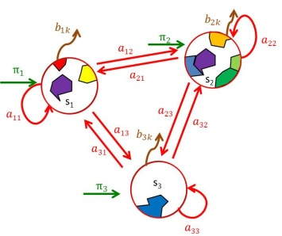
Package R pour une modélisation markovienne semi-supervisée de la dynamique phytoplanctonique à partir de données multi-paramètres acquises à haute fréquence. Lefebvre A.¹, Poisson Caillault E.^{1,2}, Prygiel J. ³, Ternynck P. ², Bigand A. ² 1 - IFREMER, Laboratoire Environnement et Ressources, Boulogne-sur-Mer. 2 - Univ. Littoral Côte d’Opale, LISIC, Calais 3 – Agence de l’Eau Artois Picardie, Douai.
Atelier Expérimentation et Instrumentation – BREST – 17-19 octobre 2017
Contexte et Objectifs :
Identification automatique, non supervisée des événements fréquents, rares ou extrêmes et caractérisation de leurs dynamiques dans des séries multi-paramètres à haute résolution et/ou à long-terme ?
Systèmes automatisés de mesures
à haute fréquence : Station, bouée,
Ferry Box,…
Méthodologie :
Classification spectrale non supervisée et modèle de Markov caché

Slide 2
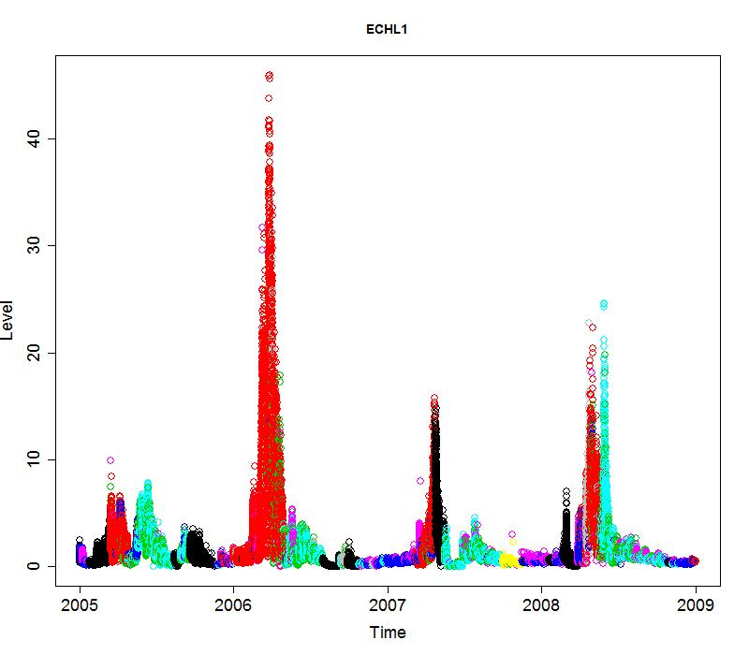
Atelier Expérimentation et Instrumentation – BREST – 17-19 octobre 2017
1 - Détection d’états “habituels”
Résultats :
Station instrumentée
2 - Détection d’événements rares :
Pulse de nutriments, bloom HAB, défaillance capteurs
3 – Dynamique des états environnementaux multi paramètres
Fluorescence
4 – Prédiction des états futurs
t
t +1 ?
Time
Conclusions/Prospective :
Segmentation non supervisée et prédiction en temps (quasi) réel des séries multi paramètres.
Interface R uHMM disponible via le CRAN (https://cran.r-project.org/)
Perspective d’approche semi-supervisée couplant deep-learning et classification spectrale.
Développement d’une méthode de complétion des données (Méthode Elastique).

